Slide 1

Conversor de datos estructurales, para el trabajo de planos geológicos (capa, estrato, falla, fractura, foliación, etc.)
Desarrollado por Gabriel Castillo Aparicio

Slide 2
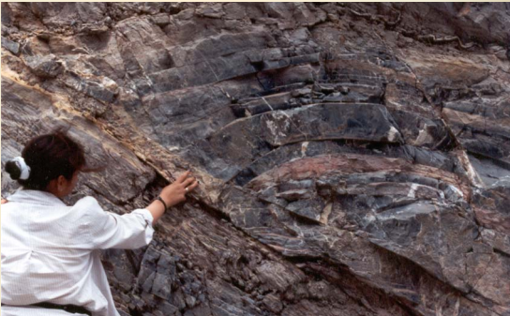
Objetivo general
Desarrollar un programa que permita realizar conversiones entre las distintas notaciones de datos estructurales.

Slide 3
GEOLOGIA ESTRUCTURAL
Es la rama de la Geología que se encarga del estudio de las características estructurales de las masas rocosas que forman la corteza terrestre, de la distribución geográfica de tales características, del tiempo geológico y de las causas que las originaron; también es importante su identificación, descripción y representación gráfica en mapas y secciones geológicas.

Slide 4
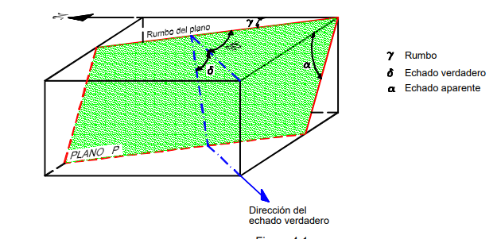
Rumbo y echado

Slide 5
Algoritmo
Problema: Convertir datos estructurales en diferentes notaciones.
Restricciones: La notación que se utiliza para representar los rumbos y echados de planos estructurales inclinados es muy variada y está en función de los objetivos del usuario. Nos enfocaremos en realizar conversiones entre tres notaciones distintas: Rumbo, Inclinación y Cuadrante (RIC), Pinula mayor a la derecha (PD) y azimutal (AZ).
Datos de entrada: Rumbo, inclinación y cuadrante del dato estructural en notación RIC,PD Y Az
Datos de salida: Rumbo, inclinación y cuadrante del dato estructural en notación RIC, PD y Az.
Dominio: datos estructurales obtenidos en campo.

Slide 6
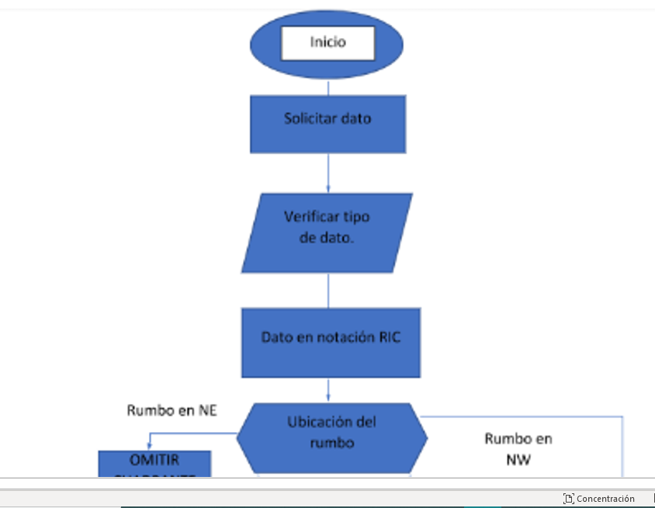
Diagrama de flujo

Slide 7
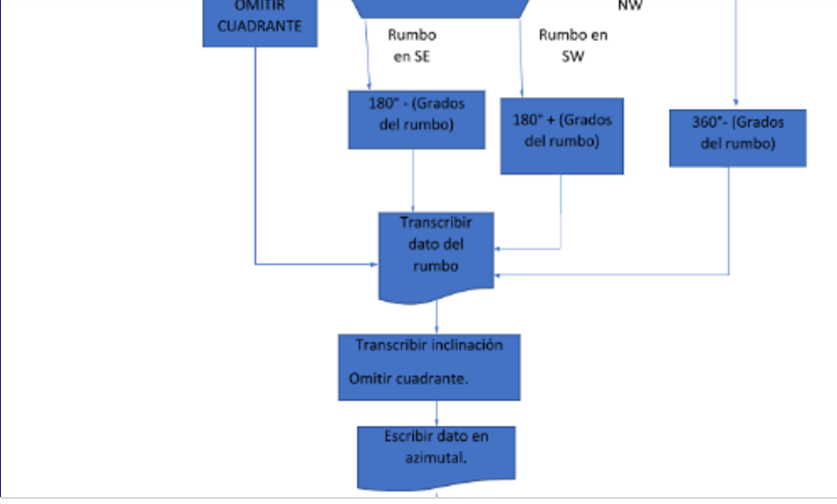

Slide 8
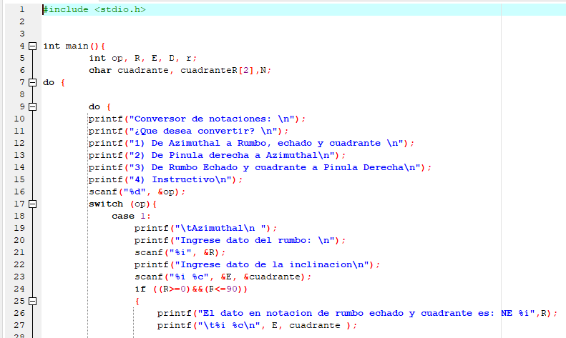
código

Slide 9
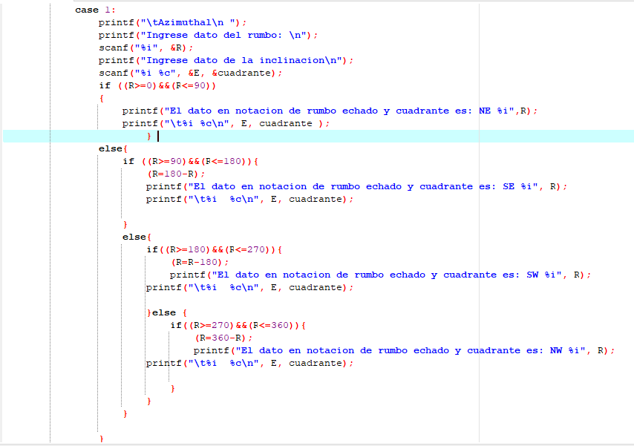

Slide 10
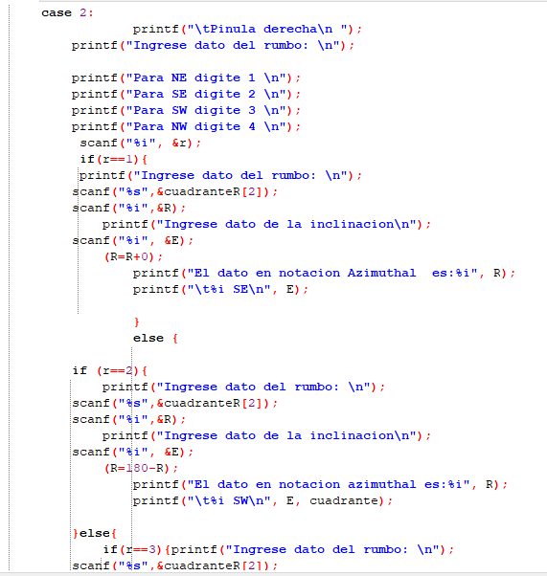

Slide 11
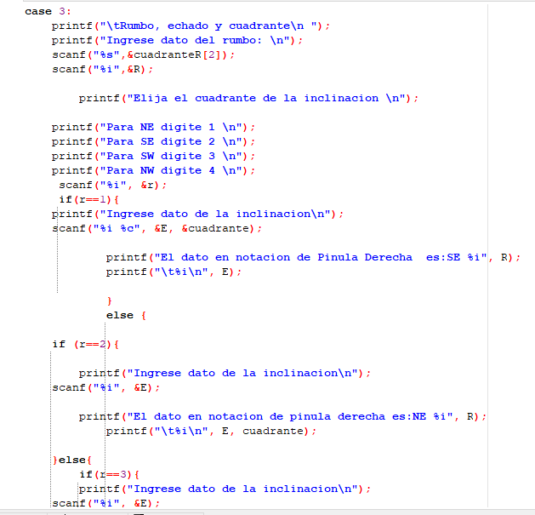

Slide 12
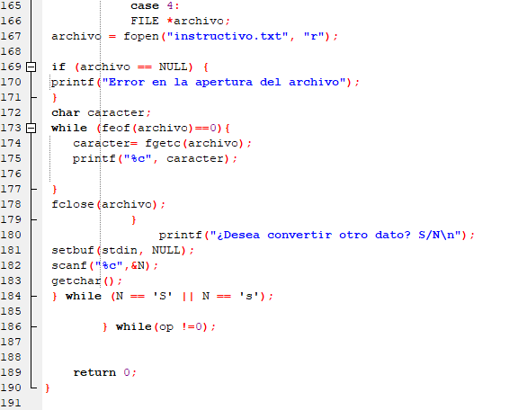

Slide 13
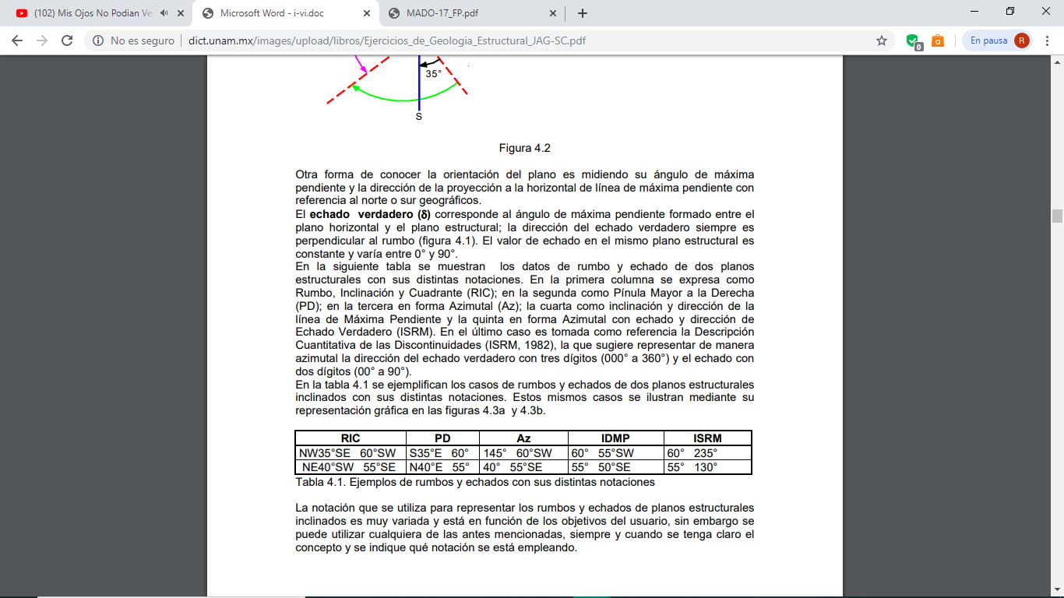
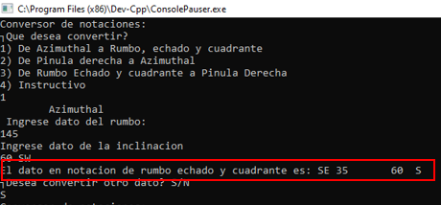
Resultados

Slide 14
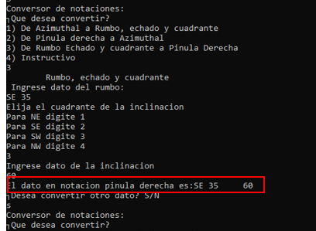

Slide 15
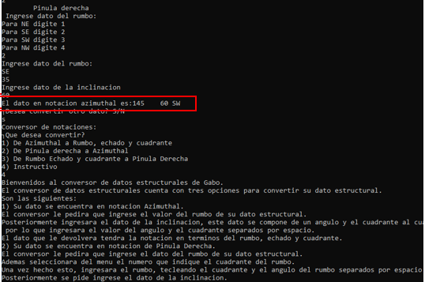

Slide 16
Conclusiones
La geología estructural juega un papel significativo en todas las ramas de la Geología. Desde la prospección de agua, hidrocarburos o minerales hasta la ubicación y correcta edificación de obras civiles, la comprensión de la geología estructural de un área de interés es fundamental para el éxito de un proyecto.

